Slide 1

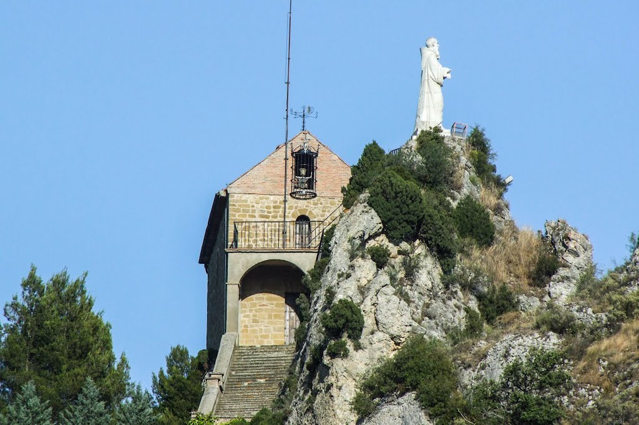


El Mejor Rincón 2014 Guía Repsol
La Ermita de San Felices de Haro
JOSE LUIS

Slide 2

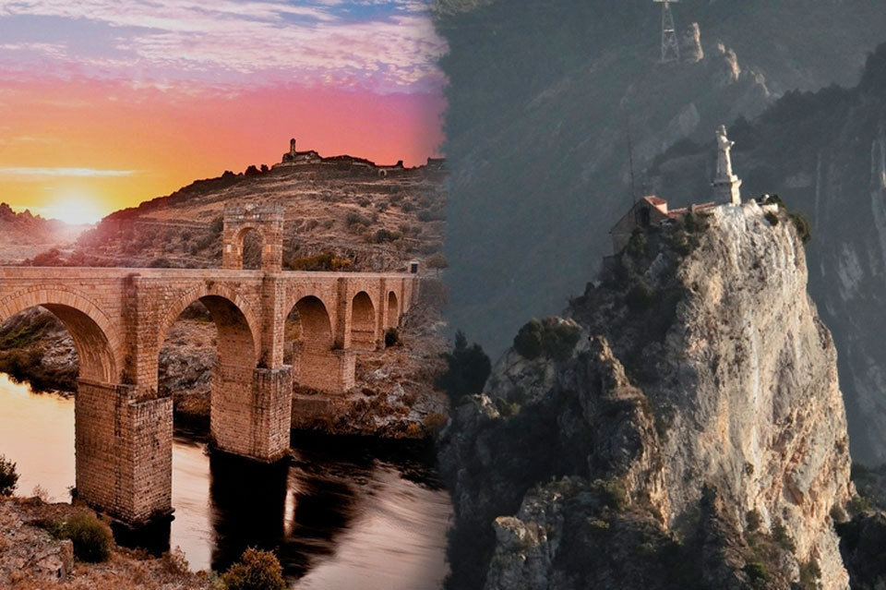
El puente de Alcántara y la ermita de San Felices, ganadores del Mejor Rincón 2014
Ante el gran número de votos acumulados -ambos escenarios han superado los 700.000- se ha optado por declarar de forma excepcional dos ganadores

Slide 3
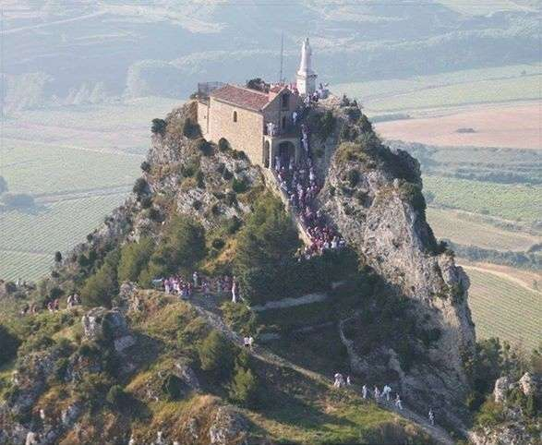

Slide 4
Aseguran que se ha tomado esta decisión "atendiendo a la entrega y gran implicación de vecinos e instituciones". El jurado de ‘El Mejor Rincón’ ha determinado "con carácter excepcional declarar ganadores ex aequo a los dos rincones finalistas por su alto volumen de votos acumulados, su dedicación y entusiasmo incondicional".
A partir de este momento, la organización del concurso asegura que "como rincones ganadores, el Puente de Alcántara y la Ermita de San Felices, recibirán el reconocimiento de Guía Repsol y se crearán contenidos exclusivos sobre ambos enclaves en la web Guiarepsol.com".
"Además, se hará entrega de una placa conmemorativa a los alcaldes de las dos localidades que acredite y reconozca a ambos enclaves como ‘El Mejor Rincón’ 2014"

Slide 5
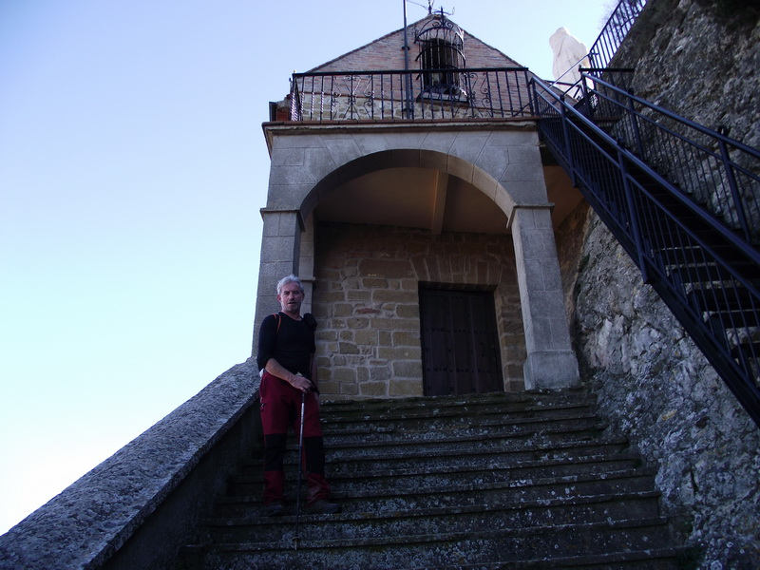

Slide 6
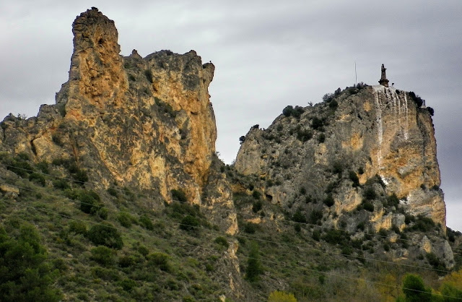

Slide 7
La ermita de San Felices tiene una panorámica que impresiona durante todo el año, pero especialmente el 29 de junio, día que se celebra en tan impresionante escenario la famosa Batalla del Vino. Desde esta afilada cresta se ve como el Ebro entra en La Rioja, atravesando las llamadas Conchas de Haro (un canal natural que el Ebro ha ido creando a su paso), y serpentea entre los viñedos como un gigante embriagado. La ermita se alza sobre los riscos de Bilibio, a seis kilómetros al norte de Haro, donde primero hubo un castillo romano y luego, a finales del siglo V, hicieron vida retirada San Felices, cuya sobria efigie en piedra corona el cerro, y su discípulo San Millán. Más cerca del cielo no podían estar.

Slide 8
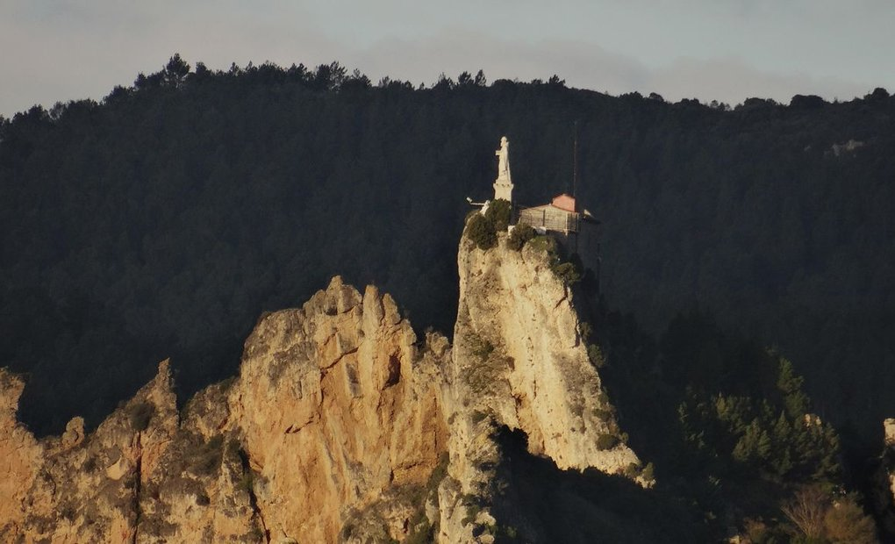

Slide 9
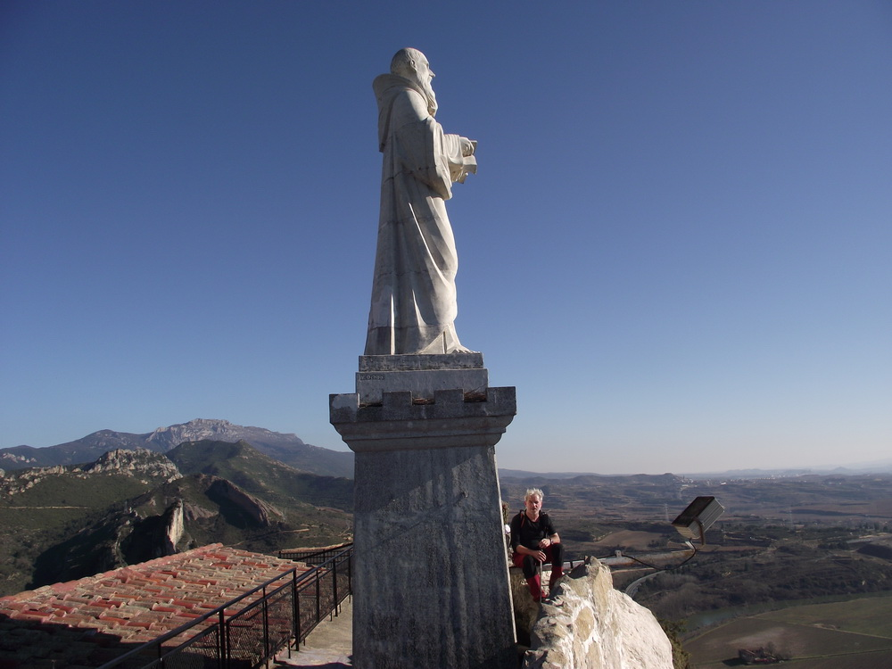

Slide 10
San Felices. Se cree que nació alrededor del año 443, viviendo durante años como anacoreta en los Riscos de Bilibio próximos a Haro. A él acudió el año 493 San Millán, para quien haría de maestro durante tres años, antes de que éste se dirigiese a los montes Cogollanos. Falleció en el año 520, siendo enterrado en el monte de Bilibio, donde permanecerían sus restos hasta que fueran trasladados en 1090 al Monasterio de San Millán de Yuso por el abad Blas y doce monjes, con los permisos de Alfonso VI y Lope Díaz de Haro.

Slide 11
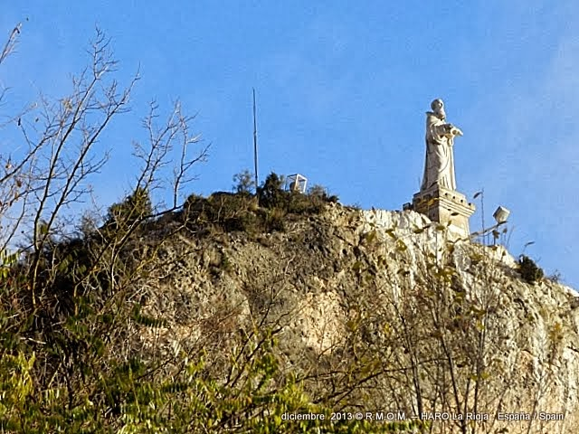

Slide 12
En 1694 se erige la primera ermita de San Felices al pie del cerro de la Mota; hoy ya no existe.
En 1710 se construye la ermita de los Riscos de Bilibio, próximos a Haro. Reconstruida en los años 1862 (por Saturnino Vallejo y Baltanás) y 1942. Junto a esta ermita de los Riscos, se colocó el 30 de enero de 1944 la primera piedra de una estatua (obra de Vicente Ochoa Moreno, de Cervera del Río Alhama), costeada por suscripción popular.
No sería hasta el 21 de junio de 1964 cuando, faltando cuatro días para el 330 aniversario de la proclamación como patrono de Haro, se continuase y terminase la obra, con ayuda de muchos jarreros que colaboraron para subir las diferentes partes hasta el alto. Muestra a San Felices con un libro abierto entre sus manos.

Slide 13
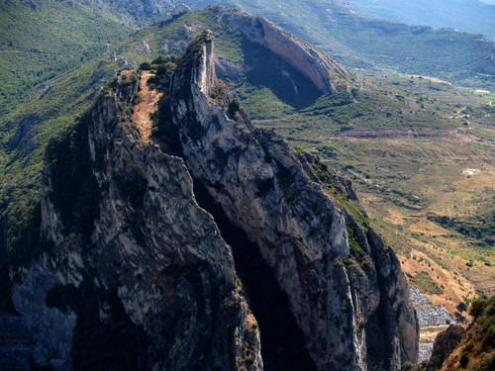
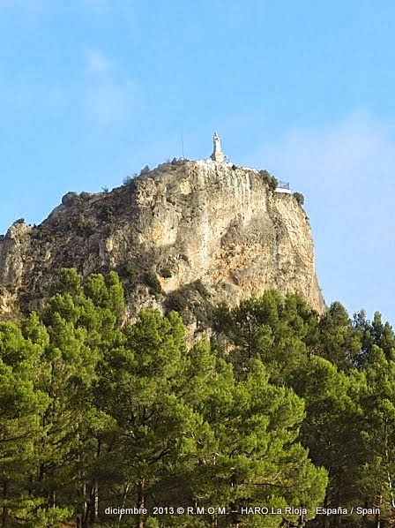
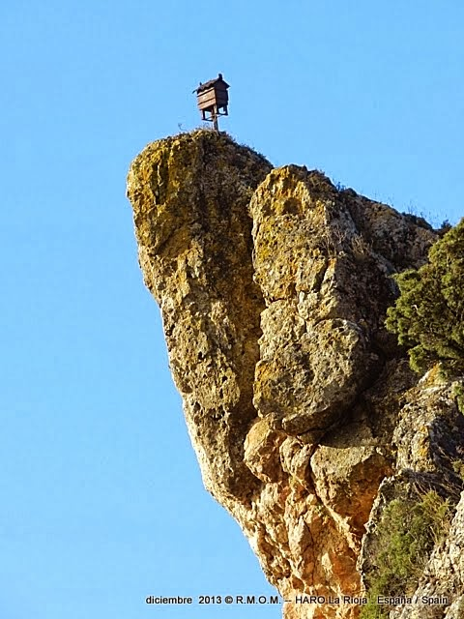

Slide 14
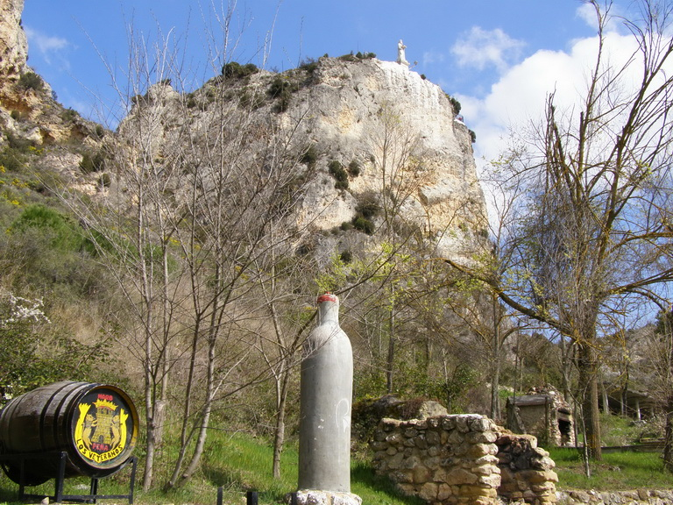

Slide 15
El 2 de junio de 1655 se constituyó la Cofradía de San Felices.
En septiembre de 1998 la Cofradía de San Felices decide comprar el solar de la plaza de la Iglesia donde se construyó la Casa del Santo, sede de la Cofradía hasta el 30 de mayo de 2008.
A partir del 1 de junio de 2009 se traslada a la nueva sede, también en la plaza de la Iglesia, en una antigua casa del siglo X conocida como "Casa del Diezmo".
Al frente de la Junta de Gobierno de la Cofradía están el abad, Carlos Venancio Esteban, y el prior, Luis Zabala Pérez.

Slide 16
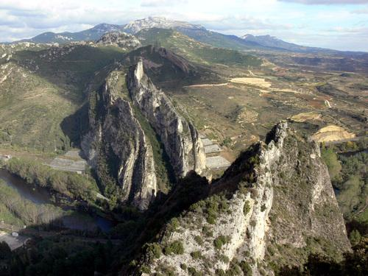

Slide 17
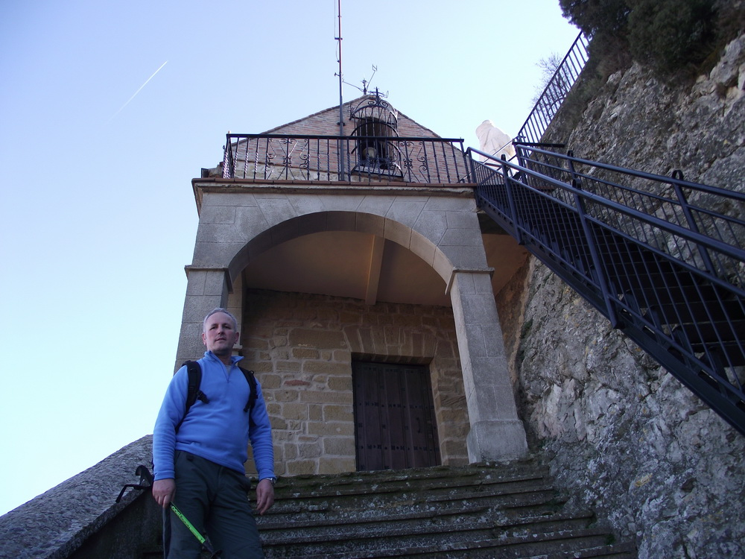

Slide 18
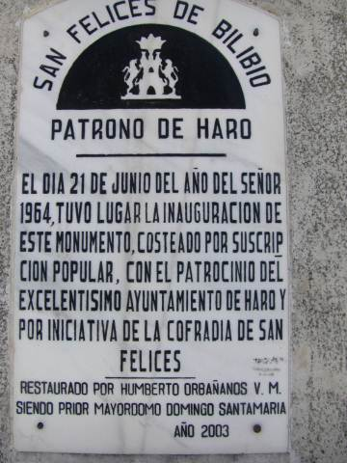
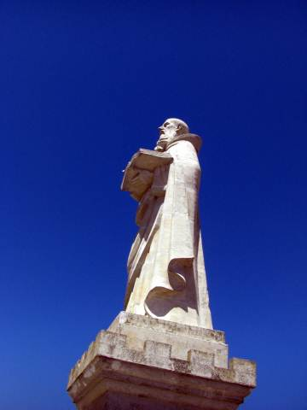

Slide 19
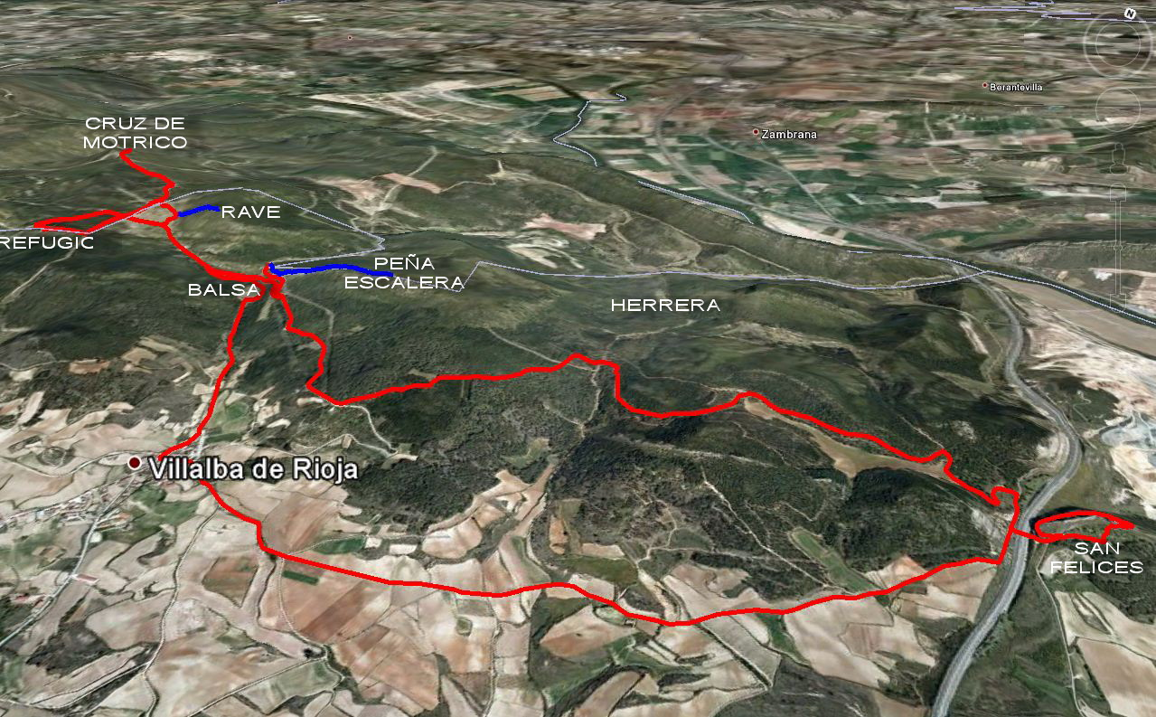

Slide 20
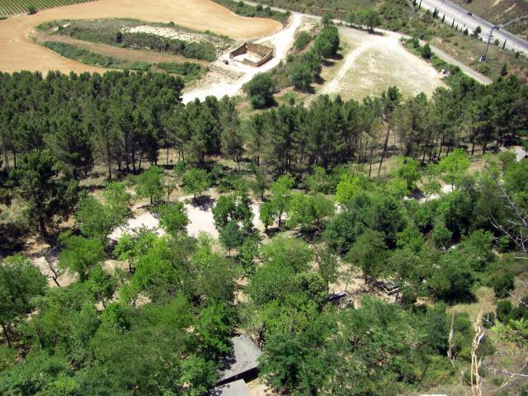

Slide 21
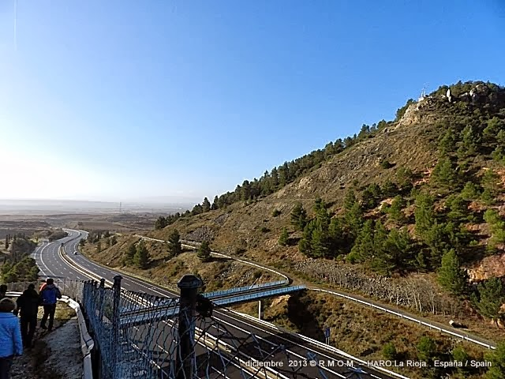

Slide 22
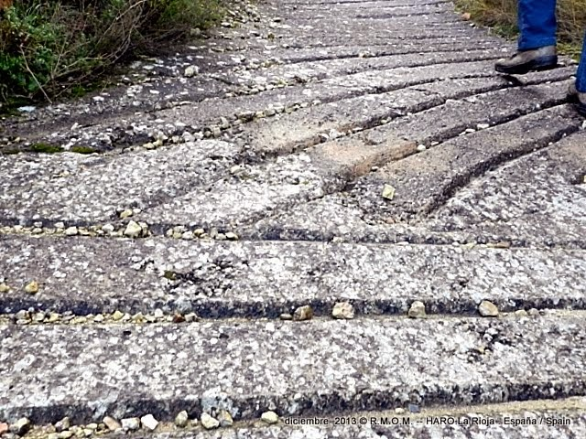

Slide 24
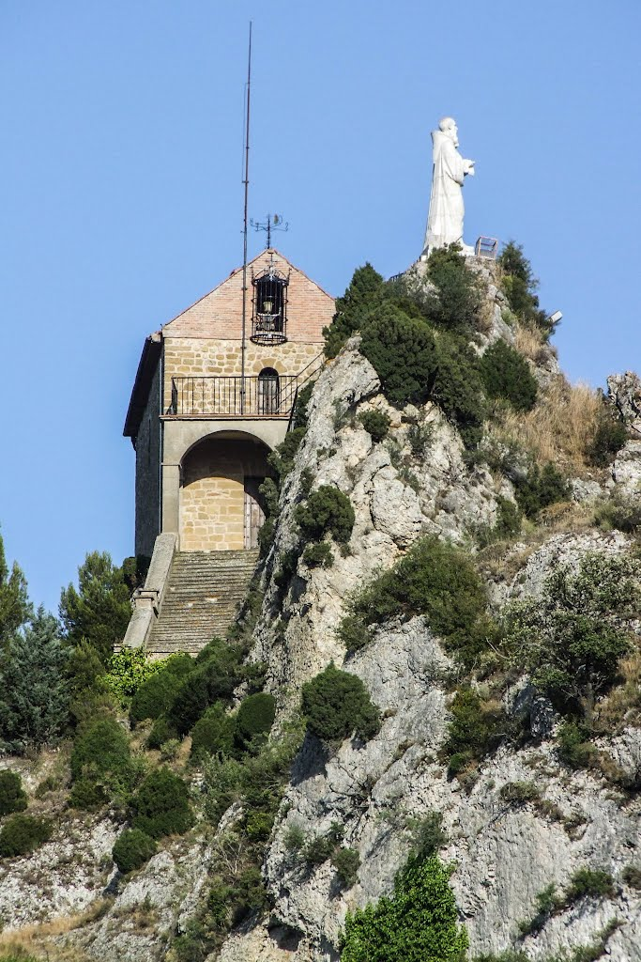
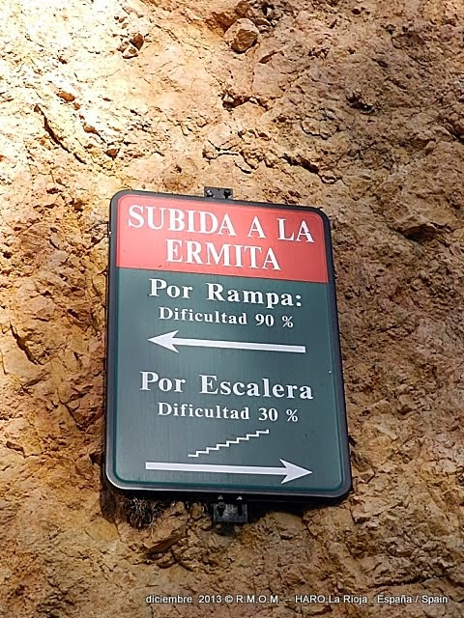

Slide 26
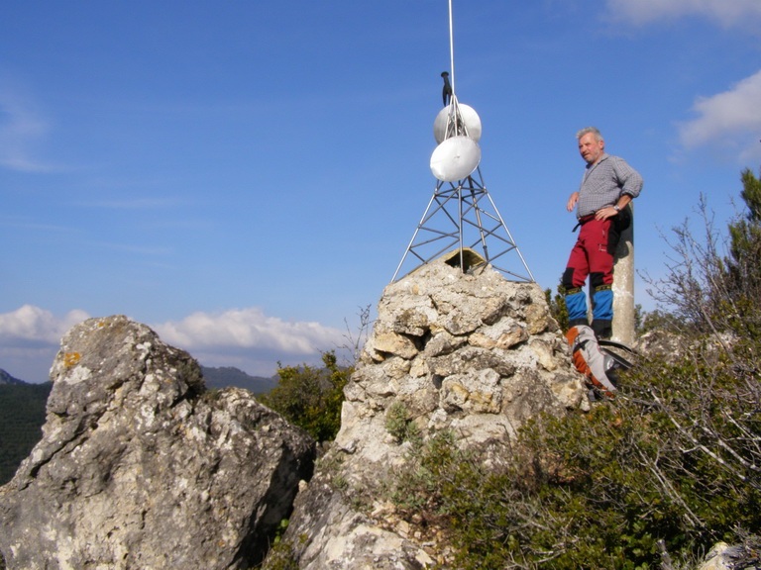

Slide 28
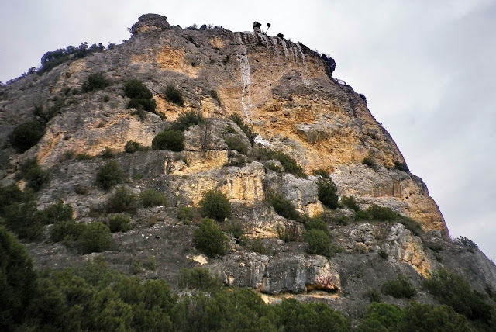

Slide 29
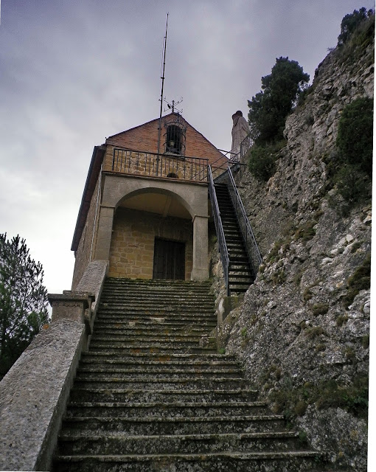

Slide 30
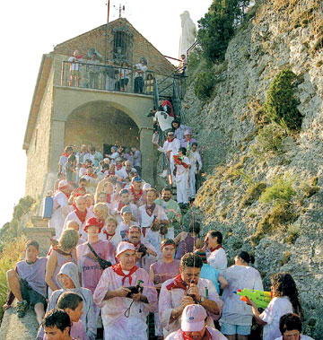
La antigua romería a la ermita de San Felices se transformó en la Batalla del Vino

Slide 31
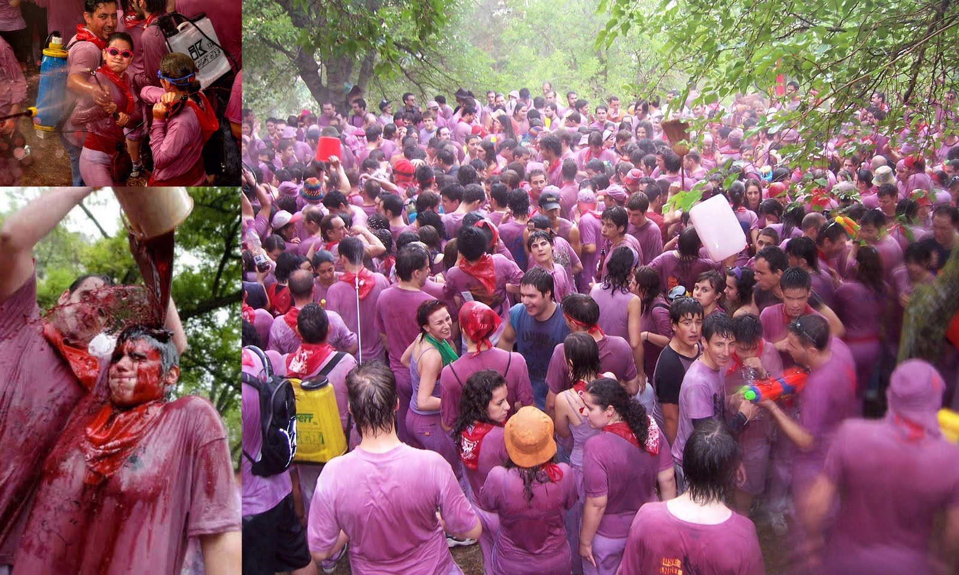

Slide 32
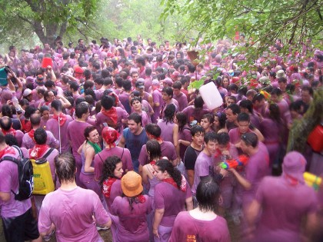

Slide 33
Como no podría ser de otra manera este año se volverá a librar la tradicional Batalla del Vino en los Riscos de Bilibio. Hasta este paraje se desplazarán jarreros y visitantes para sumergirse en un mar de vino liderado por chorros de color grana que inundará el atuendo de los romeros y el majestuoso paisaje; un líquido procedente de botas, sulfatadoras y abalorios varios autorizados para tan singular escaramuza. Una cita a la que cada años están convocados los jarreros para demostrar que siguen fieles a la tradición en un ambiente jovial y alejados de las cruentas batallas donde, por desgracia, el vino y las bota quedan relegados bajo el tinte belicista de las armas y las balas.

Slide 34
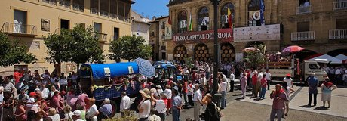
Este año con un nuevo frente para la interpretación histórica de este suceso y las causas que motivaron que la Batalla del Vino sea un legado trasmitido de generación en generación. Cabe destacar que existe una amplia laguna documental sobre esta época y la historia del anacoreta San Felices, por lo que la ausencia de datos crea un espacio ambiguo propicio para las divagaciones.

Slide 36
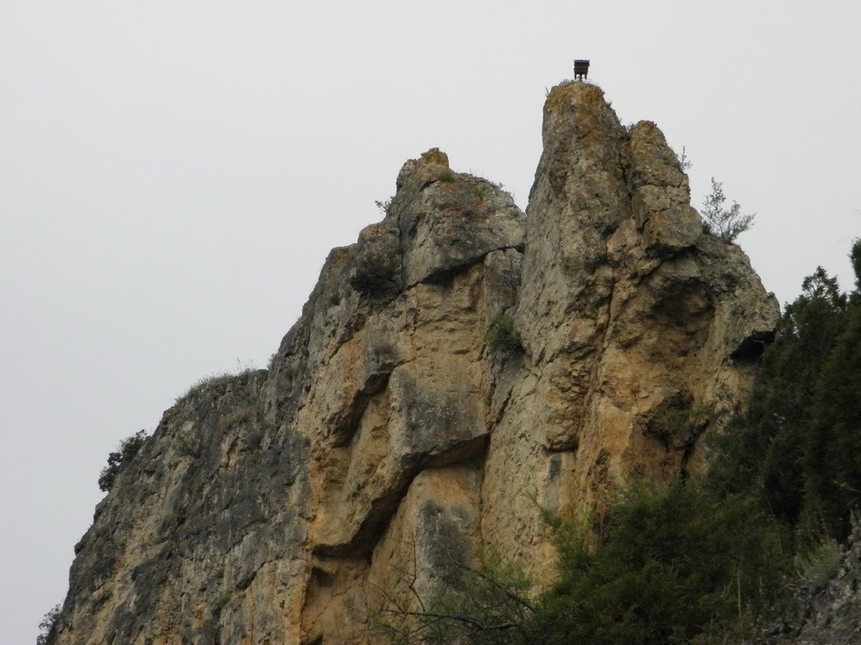

Slide 37
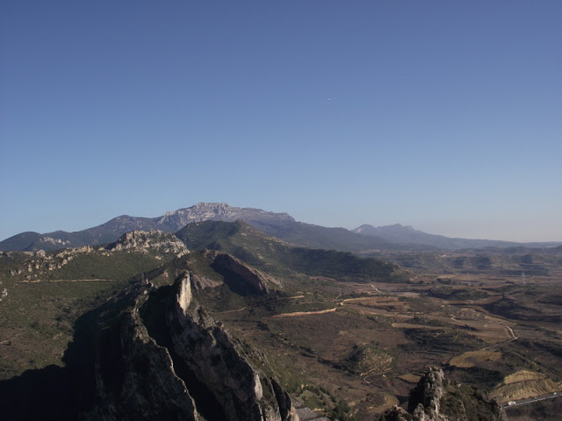

Slide 38
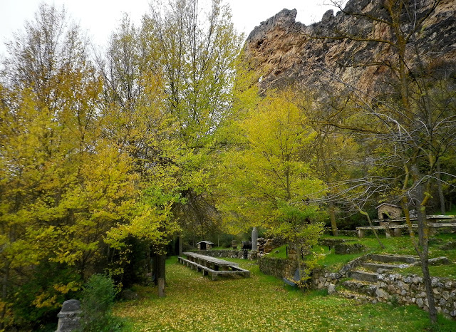

Slide 39
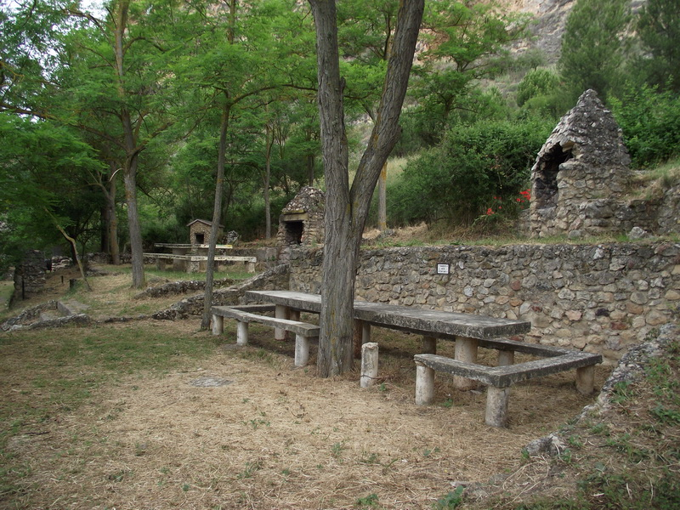

Slide 40
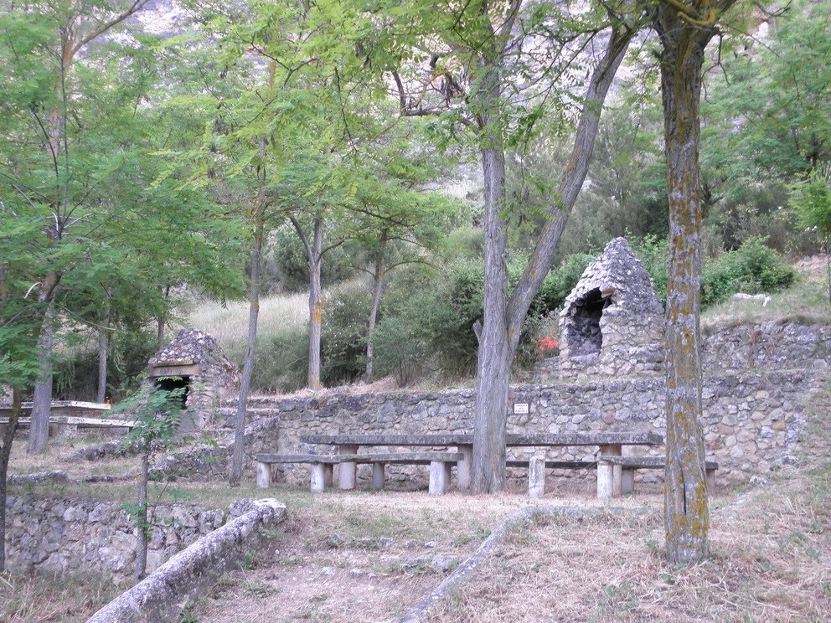

Slide 41
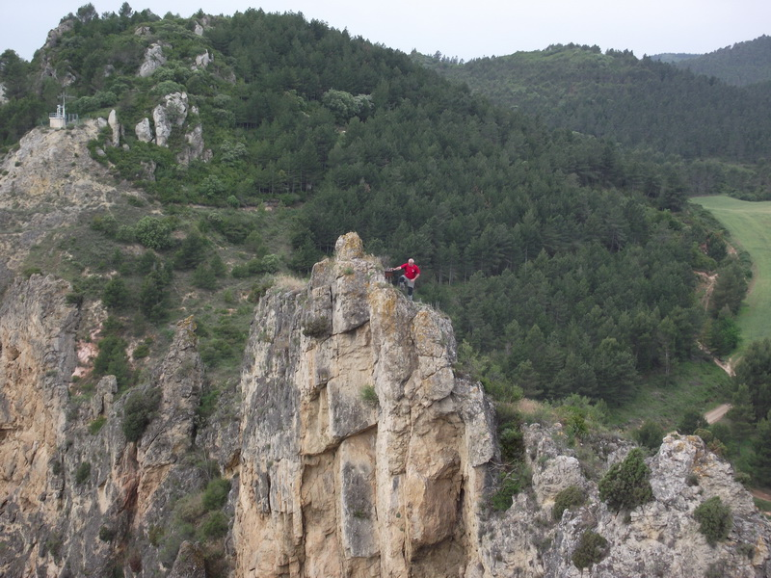

Slide 42
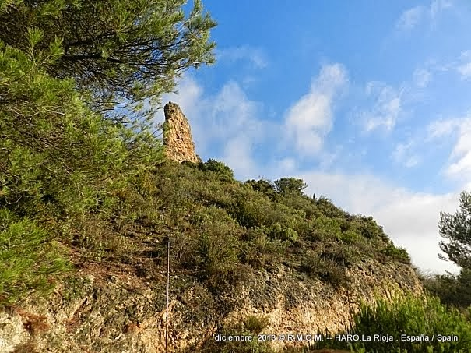

Slide 44
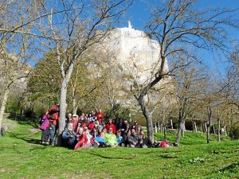
Participantes en la marcha posan frente a los Riscos de Bilibio tras colocar el Nacimiento

Slide 45
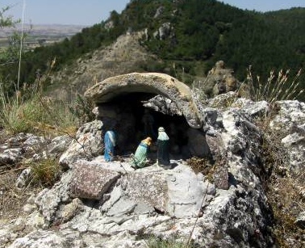

Slide 46
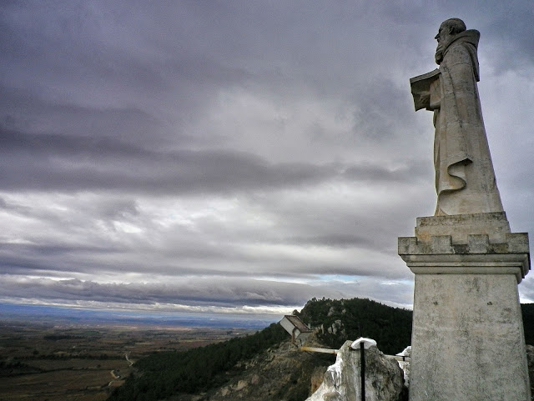

Slide 47
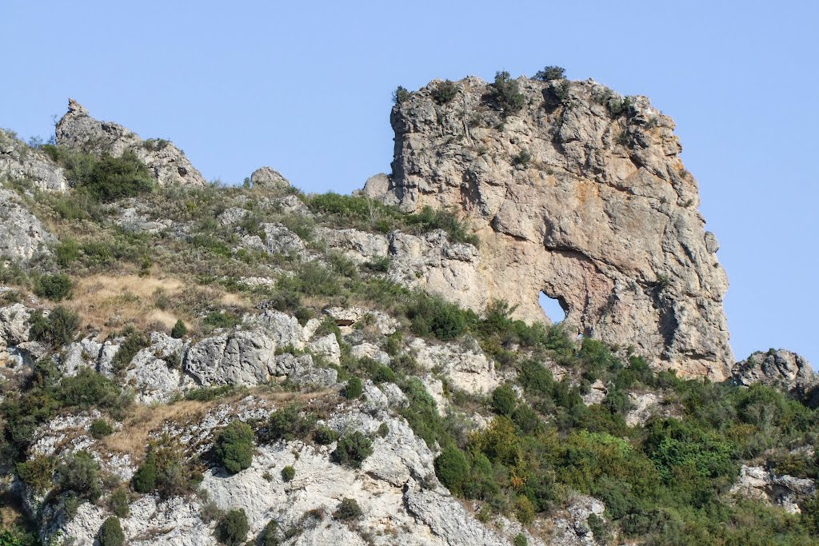

Slide 48
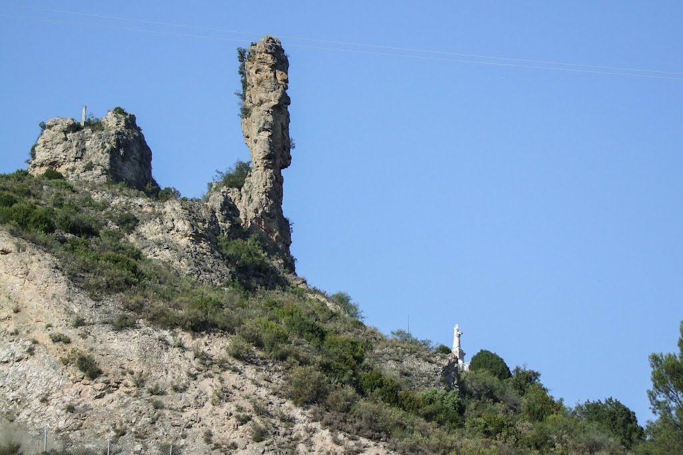

Slide 49
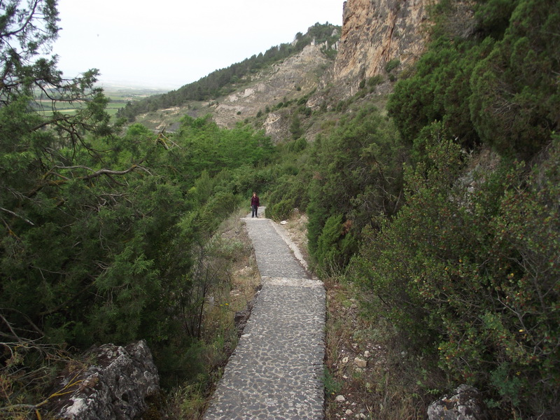

Slide 50
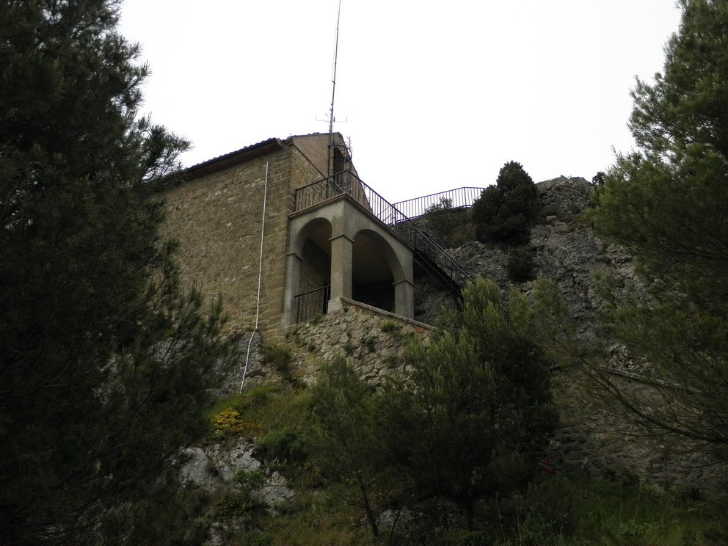

Slide 51
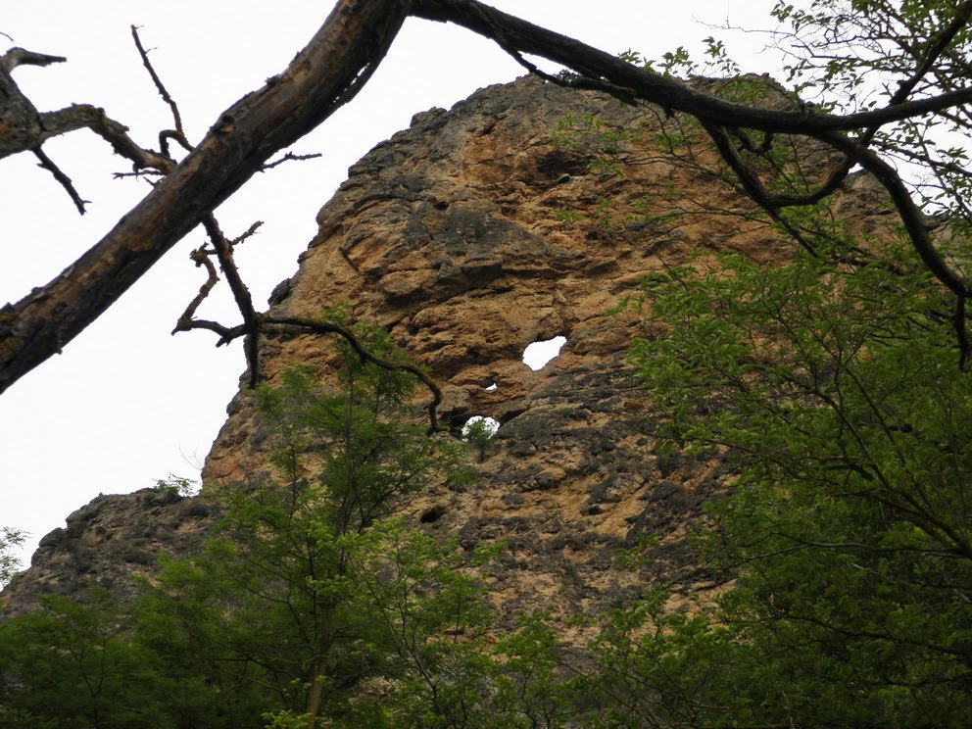

Slide 52
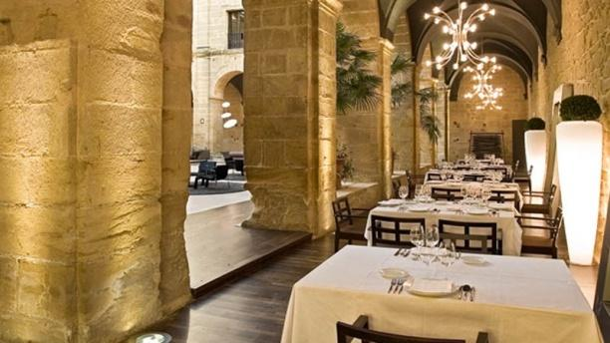
La visita se antoja perfecta para compartirla entre amigos. En Haro, además, se come como se bebe: divinamente. Prueba de ello es el restaurante Las Duelas, cocina creativa (pero también clásicos como las chuletillas de cordero o los callos y morros a la riojana), que resultan perfectos para degustar en pareja contemplando el claustro de este antiguo monasterio.

Slide 53
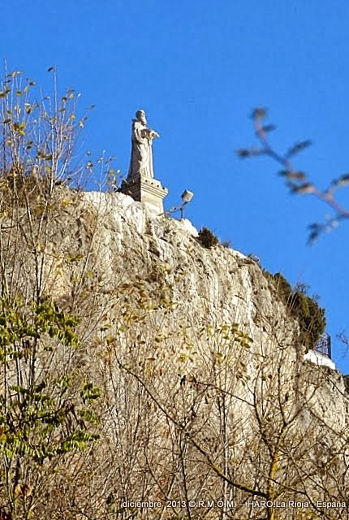

Slide 54
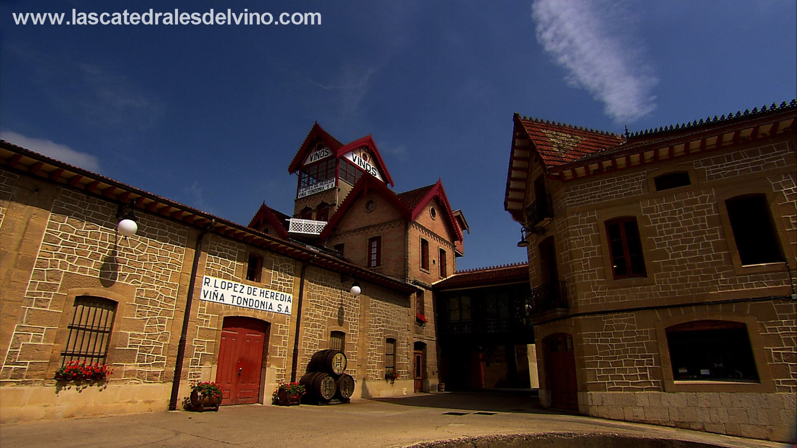
Haro es la capital del vino riojano, donde empezó a gestarse su fama y donde más y mejores bodegas hay. En el barrio de La Estación se encuentra la más antigua, López Heredia Viña Tondonia, un templo del vino de 1877, con taller de tonelería y anexo en forma de frasca diseñado por Zaha Hadid.

Slide 55
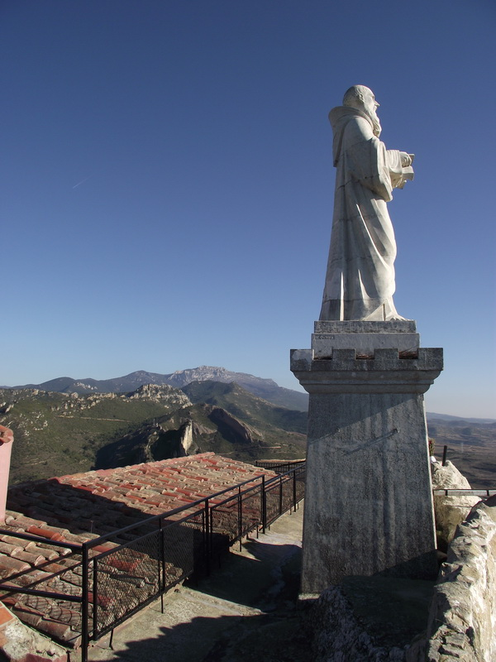

Slide 56
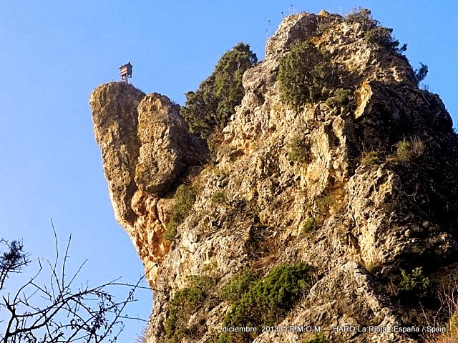

Slide 58
  UN FUERTE ABRAZO QUE TENGAS UN
  BUEN DIA
JOSE LUIS

Slide 59



Accede a la sección que desees desde aquí:
Propia Creación
De la Red
Dedicatorias | Fechas Especiales | Graciosos
Historia y Arte | Lugares | Musicales
Naturaleza y Ciencias | Política | Reflexión
Religiosos | Románticos | Salud
Dedicatorias | Fechas Especiales | Graciosos
Historia y Arte | Lugares | Musicales
Naturaleza y Ciencias | Política | Reflexión
Religiosos | Románticos | Salud
Si deseas recibir pps periódicamente en tu correo electrónico subscríbete aquí:

